Slide 1
Introducción a PrEP, PEP, y doxy-PEP, y el uso del español en nuestra clínica
Montica Levy, MPH
Manager for STI/HIV Health Education and Evaluation
Christopher Ruiz
Biomedical Prevention Coordinator
San Francisco City Clinic, San Francisco Department of Public Health

Slide 2
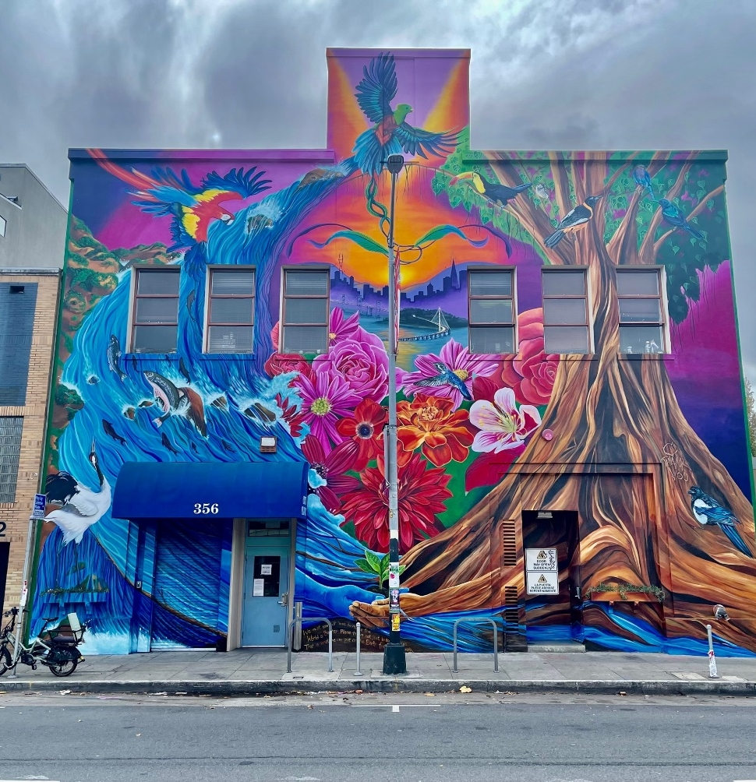
Sobre SF City Clinic
13,000 visitas al año
Servimos una población diversa
28% latina, 15% afroamericana, 13% asiática, 31% blanca
40% menor de 30 años de edad
50% LGBTQ
Servicios integrados:
Exámenes de detección, y diagnóstico y tratamiento del VIH, ITS, y hep C
Asesoramiento y ayuda para comunicar un diagnóstico a las parejas
Salud reproductiva
Salud mental/“conductal”
PrEP y PEP
Doxy-PEP
Laboratorio de análisis
Vacunas
Prevención de la sobredosis (Narcan and tiras reactivas de fentanilo)

Slide 3
SF City Clinic tiene un rol clave en la salud sexual del área de la Bahía
Diagnosticamos del VIH a aprox. 40 personas al año
Re/iniciamos de forma rápida a >100 pacientes al año al tratamiento antirretroviral
Iniciamos a 200-225 personas a PrEP por trimestre; >5000 desde 2013 (55% sin seguro o con Medi-Cal); aprox. 900 en PrEP en cualquier momento dado
Hemos iniciado el doxy-PEP a >1800 personas desde que lo comenzamos en noviembre de 2022
Durante el brote mpox en 2022:
Diagnosticamos el 14% de casos
Fuimos la clínica principal en recetar el tecovirimat (a 185 pacientes)
Brindamos un acceso equitativo (el 38% de nuestros pacientes vacunados fue afroamericano o latino; en toda la ciudad el 24%)

Slide 4
La filosofía de este taller
Introducir términos comunes para asesorar a los pacientes de PrEP, PEP, y doxy-PEP en español, mediante un repaso básico de estos temas en el idioma
Por eso, voy a hablar más de lo que normalmente prefiero cuando doy talleres

Slide 5
La filosofía de este taller
Formular un ambiente acogedor a todo nivel de fluidez y dialecto del español, ¡el de los presentadores incluido!
Descubrir maneras de apoyar a los pacientes con dudas por el estado migratorio, y a los que se han colocado sustancias de relleno y/o implantes
Practicar el español lo más posible hoy…y expresarnos en inglés si necesitamos
¡Divertirnos!

Slide 6
La filosofía de este taller
Nuestras experiencias en SF City Clinic son nuestras—¡nos encantaría escuchar la suya!
Vayan haciendo preguntas a medida que se le ocurran, o por chat o levantando la mano

Slide 7
PrEP y PEP

Slide 8
PrEP y PEP son medicamentos que se toman de forma diferente para prevenir contraer el VIH
PrEP: “pre-exposición”
PEP: “pos-exposición”
Tomar dosis requeridas ANTES de tener relaciones o compartir jeringas
Tomar dosis requeridas DESPUÉS de tener relaciones o compartir jeringas
Hay que tomar la primera dosis antes de que pasen 72 horas después de la exposición

Slide 9
Diferencias entre PrEP y PEP
PrEP: “pre-exposición”
PEP: “pos-exposición”
Se puede tomar como pastilla diaria o en forma de inyección
Las personas que no tienen relaciones vaginales/con el agujero delantero también pueden usar el método 2-1-1
Más eficaz contra el VIH
Hay que planificar la forma de uso antes de ser expuesto
Es una pastilla al día durante 28 días
En algunos casos, puede ser varias pastillas al día
Se puede usar sin planificar, pero es imperativo empezar el tratamiento antes de 72 horas después de ser expuesto

Slide 10
Lo que tienen en común PrEP y PEP
Están disponibles sin costo, o a bajo costo
Hay opciones para todo sexo y género
Son muy seguros
Un estudio científico demostró que un medicamento de PrEP era más seguro que la aspirina
Los efectos secundarios de las pastillas son poco frecuentes, y en la mayoría de personas, leves
Como mucho, suelen ser malestares estomacales durante unos días
Trataremos el caso de PrEP inyectable a continuación
Solo con prescripción médica
Hay que tomar el medicamento según las indicaciones para que sea eficaz

Slide 11
Los nombres de los medicamentos PrEP y PEP
Nombre de marca | Nombre génerico en inglés | Cómo lo llamamos con los clientes | ¿PrEP, PEP, o los dos?
Truvada® | emtricitabine 200 mg / tenofovir disoproxil fumarate 300 mg Abreviaturas: F/TDF, FTC/TDF | la Truvada [genérica] | PrEP PEP solo en combinación con otro medicamento más
Descovy® | emtricitabine 200 mg / tenofovir alafenamide fumarate 25 mg Abreviaturas: F/TAF, FTC/TAF | el Descovy [genérico] | PrEP PEP solo en combinación con otro medicamento más
Apretude® | cabotegravir 600 mg Abreviaturas: CAB, CAB-LA, LA-CAB | el cabotegravir (o Apretud) | PrEP
Biktarvy® | bictegravir 50 mg / emtricitabine 200 mg / tenofovir alafenamide fumarate 25 mg Abreviaturas: BIK, B/F/TAF, BIC/FTC/TAF | el Biktarvy | PEP
Todos estos medicamentos también pueden usarse para el tratamiento del VIH, algunos solos y otros en combinación con otros medicamentos.

Slide 12
Mantener en cuenta
PrEP no es una vacuna
Hay que seguirlo tomando mientras necesite protección del VIH
PrEP es más recomendable en la mayoría de casos
Aporta la protección necesaria antes de ser expuesto
Es posible no conseguir PEP después, y así quedar sin protección

Slide 13
El costo de PrEP en pastilla
En California, el PrEP en pastilla es gratuito para la mayoría Incluidas las personas con o sin seguro médico, sin importar el estado migratorio En la clínica le ayudarán a inscribirse en la cobertura adecuada si no tiene ahora
Adaptado con permiso de

Slide 14
El costo de PrEP en pastilla con seguro médico
Seguro privado
A partir de 2021, la mayoría de los planes de seguro médico privado cubren al menos un medicamento de PrEP en pastilla de forma gratuita Si tiene copagos, el programa PrEP-AP (programa de asistencia) puede ayudar a cubrirlos
Medi-Cal
PrEP es gratis Si es elegible, inscríbase en Medi-Cal
Adaptado con permiso de

Slide 15
El costo de PrEP sin seguro
Sin seguro si gana menos de $75,300* al año, el PrEP es gratis
En la clínica le ayudarán a inscribirse en la cobertura necesaria
*La norma en realidad es el 500% del nivel federal de pobreza (FPL, por sus siglas en inglés), que para el 2025 es $75,300, pero que va cambiando una vez al año.
Adaptado con permiso de

Slide 16
PrEP inyectable

Slide 17
Diferente de la frecuencia de visitas de seguimiento para PrEP en pastilla, que es cada 3 meses
Para bajar esto en PDF, visite gettingtozerosf.org/getting-to-zero-resources

Slide 18
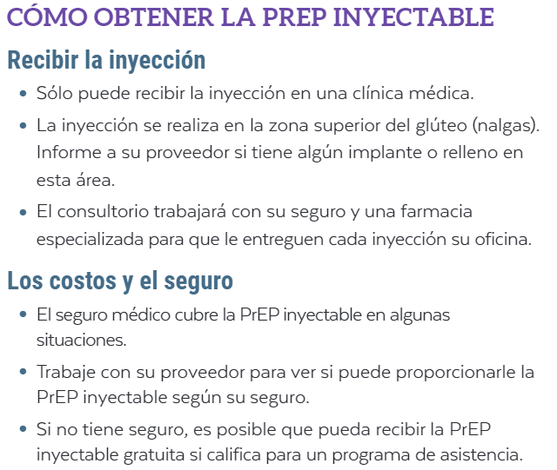

Slide 19
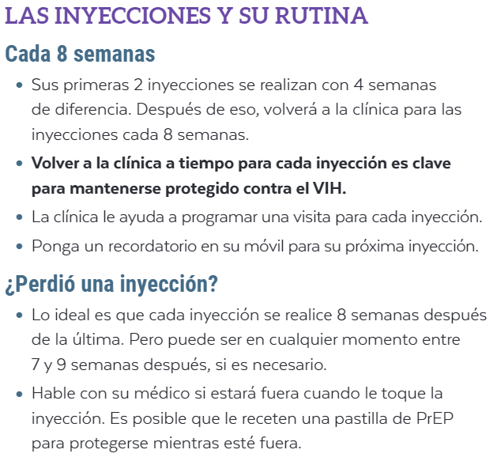
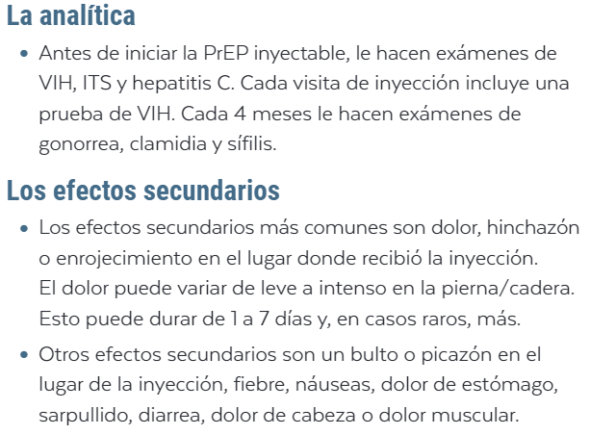

Slide 20
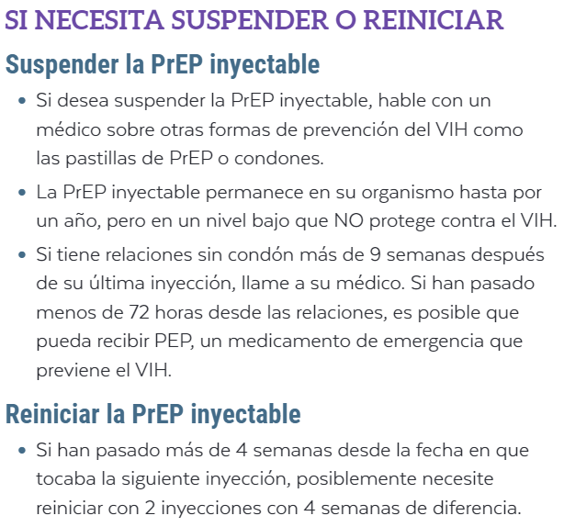

Slide 21
La terapia hormonal y PrEP
Están completamente compatibles, así que se pueden tomar juntos.
¡Olé!

Slide 22
Doxy-PEP

Slide 23
Para bajar esto en PDF, visite gettingtozerosf.org/getting-to-zero-resources

Slide 24
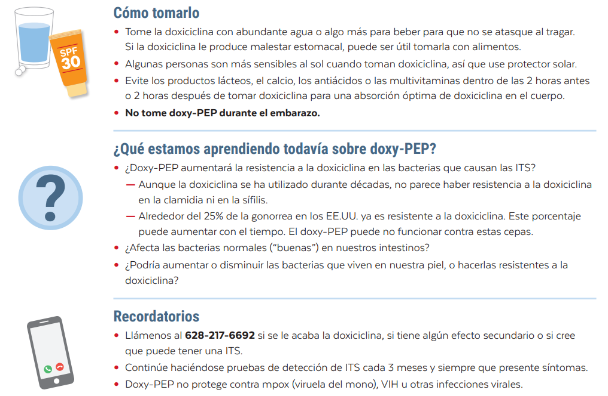

Slide 25
¿Quién puede usar doxy-PEP?
¡Depende de qué lineamientos siga!
CDC
California DPH
SFDPH (también a la derecha)

Slide 26
Guión de evaluación de elegibilidad al paciente para doxy-PEP
¿En el año pasado, Ud. tuvo dos parejas o más que fueran hombres o trans?
En caso afirmativo, es elegible
En caso negativo, siga con otra pregunta más:
¿En el año pasado, a Ud. se le diagnosticó una infección de transmisión sexual? ¿Y tuvo por lo menos una pareja que fuera hombre o trans?
En caso afirmativo, es elegible
En caso negativo, no es elegible

Slide 27
Si el paciente tiene dudas por el estado migratorio (en CA)
Explicar que usar Medi-Cal estando indocumentado no perjudica a estas alturas el estado migratorio ni las oportunidades para solicitar una green card. Estar preparado para explicar cómo su institución protege el acceso de los inmigrantes a la atención médica.
También respetar las necesidades y preferencias del paciente, y no solicitar Medi-Cal si no quiere. Es entendible que uno se preocupe por futuros cambios posibles en la ley migratoria en EE.UU.
Si uno sigue sin Medi-Cal, se puede cubrir costos de PrEP con programas de asistencia de las farmacéuticas, o con PrEP-AP en CA

Slide 28
Preparación para ir a la farmacia
Muchas farmacias no tienen personal hispanohablante, es importante estar preparado en caso de esta ocasión.
Llegando a la farmacia van a pedir su identificación o su nombre.
Asegúrese de que el nombre en su receta esté de acuerdo con la identificación que presente. Si no, puede traer una nota del doctor con su nombre y el nombre de su medicamento.
Si está utilizando un programa de asistencia como el Gilead Advancing Access, hay que presentar los datos de la cobertura primero. La farmacia no va a llenar su receta hasta que tengan la manera de pagarlo.

Slide 29
Un glosario PrEP

Slide 30
¿Cómo escuchamos decir PrEP y PEP en español en San Francisco?
Normalmente SÍ
El artículo de “PrEP” y “PEP”: el, la, o sin artículo
Prounciaciones comunes de “PrEP” y “PEP”:
Pre / Pe (“el PrEP” puede sonar parecido al “epré”)
Prep / Pep
Prec / Pec
“La pastilla”
La pastilla de PrEP
PrEP como pastilla, PrEP en pastilla, PrEP en forma de pastilla
“La inyección”
PrEP como inyección, PrEP inyectable, PrEP en forma de inyección
La Trubada
El Descovi/discove/discóver/déscover
El Bitarvi
¿Qué otros términos han escuchado Uds?

Slide 31
¿Cómo escuchamos decir PrEP y PEP en español en San Francisco?
Normalmente NO, pero para que se reconozcan:
PrPE / PPE
PrEP inyectado
Píldora (“la píldora” suele significar la píldora anticonceptiva)
PrEP oral, PrEP por vía oral (se suele escuchar muy formal)
El comprimido, la tableta (otras formas de decir “pastilla”)
¿Qué otros términos han escuchado Uds?

Slide 32
Cómo escuchamos decir el PrEP 2-1-1
Los pacientes a veces dicen:
Como asesor, hay que decir:
El 3-2-1
El 1-2-3
El 2-1-2
El 2-1
…y así
El dos uno uno
Porque se comunica la serie correcta:
2 pastillas en una sola dosis, de 2 a 24 horas antes de las relaciones
1 pastilla 24 horas después de la primera dosis de 2 pastillas
1 pastilla 24 horas después de la segunda dosis de 1 pastilla
¿Qué otros términos han escuchado Uds?

Slide 33
Otros términos comunes en el asesoramiento sobre PrEP
El Jelti (El Healthy) = Healthy San Francisco, pero con frecuencia se confunde con SF Health Plan así que hay que confirmar de cuál se trata
Estar en PrEP = to be on PrEP (también se puede decir “tomar PrEP” or “usar PrEP”)
El doxi = doxy-PEP or doxycycline
Sinónimos: seguro, seguranza, aseguranza, cobertura
Cómo hablar sobre las sustancias de relleno corporales:
Para asegurarnos de que la inyección de PrEP le va a servir, ¿le puedo hacer una pregunta personal?
En X área del cuerpo, ¿en algún momento se le inyectaron aceites, silicona, u otras sustancias de relleno?
¿Qué otros términos han escuchado Uds?

Slide 34
Un tip final
Si no sabe cómo decir un término relacionado con la salud sexual en español consulte fuentes de información de los países de los que provienen las formas del español habladas en su comunidad (o si no hay, de México)
Ejemplos:
gob.mx/censida/articulos/campana-de-la-profilaxis-pre-exposicion-prep-para-prevenir-entrale-con-todo
honduras.bvsalud.org/wp-content/uploads/2024/04/LINEAMIENTOS-PARA-PROVEER-LA-PROFILAXIS-PREVIA-A-LA-EXPOSICION-AL-VIRUS-DE-LA-INMUNODEFICIENCIA-HUMANA.pdf

Slide 35
¡Gracias!

